Slide 1

«Alight»
Edgerunners Team

Slide 2

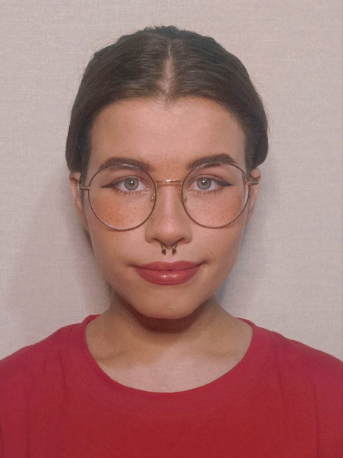
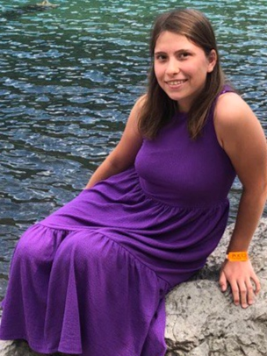
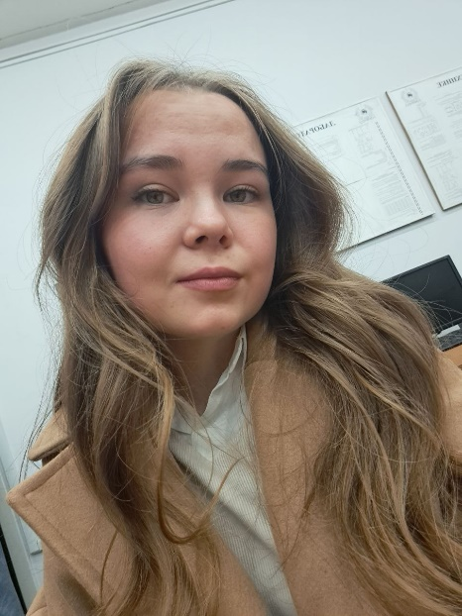
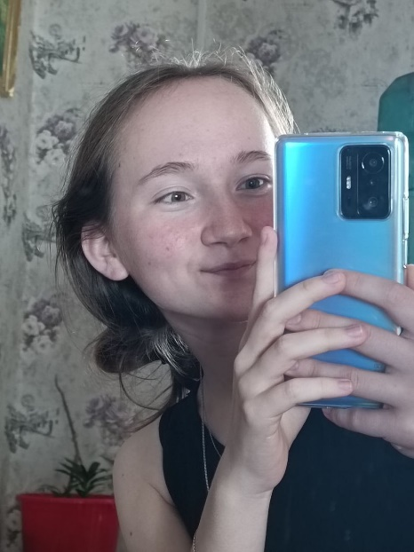
Команда проекта
Алёна Якшина
Лидер
Индивидуальный предприниматель
Анастасия Черкашина
Документовед
Обладание навыком работы с документами
Карина Шаяхметова
Координатор штаба
Организация деятельности проекта
Ангелина Сергеева
Презентолог
Обладает составлением презентации

Slide 3
Проблема:
Молодежь, желающая разнообразить свой интерьер
Сокращение импорта уникальной техники из-за границы и увеличение цен на внутреннем рынке, или полное исчезновение товаров с него
Решение проблемы:
Формирование производства светильников и размещение их в интернет-магазинах; формирование абсолютно нового продукта на российском рынке, тем самым снижая потребность в покупке товаров из-за рубежа.

Slide 4
О проекте. Что есть сейчас.
План получение государственного финансирования для реализации проекта
План производства светильников, которые могут дополнить ваш интерьер
План загрузки товаров на маркетплейсы

Slide 5


Роль проекта в обеспечении технологического суверенитета страны
Роль | Оценка
Инновационность (отметьте нужное) | Инновация мирового уровня Россия Регион Импортозамещение Нет
Рынок НТИ (отметьте нужное) | TechNet SafeNet NeuroNet HomeNet | HealthNet SportNet WearNet EduNet
Сквозные технологии | Название используемой сквозной технологии/

Slide 6
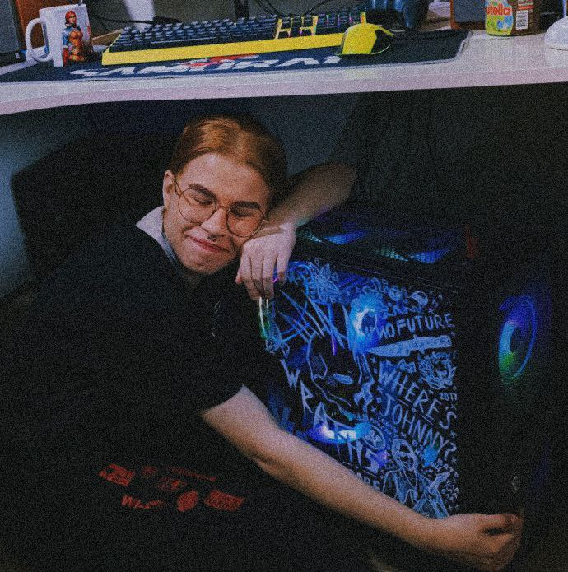
Целевая аудитория проекта
(буквально) портрет потребителя:
(от 14 до 35±)
молодые люди и семьи, которые оформляют интерьер дома;
подростки (сейчас особую популярность среди подростков занимают RGB техника, в частности светильники)

Slide 7
Потенциальный объем рынка (за 1 год)
39 млн. чел.
Потенциал (PAM)
26,13 млн чел.
Перспектива (TAM)
76.000 чел.
Стратегия и конкуренты (SAM)
492 чел.
Тактика (SOM)
PAM = 175, млрд. руб
TAM = 117,6 млрд. руб
SAM = 342 млн. руб
SOM = 2,214 млн. руб

Slide 8
Анализ конкурентов:
«RICH PRINT» (WB)
«HotWood» (WB)
«SolovevStore» (OZON)
«GL Стильный свет» (OZON)
«DIDECO» (OZON) – НЕ магазин моего отца

Slide 9
Бизнес-модель
Ключевые партнёры Маркетплейсы Оптовые продажи в местные магазины | Ключевые виды деятельности | Ценностные предложения |  | Взаимоотношения с клиентами | Потребительские сегменты
 | Ключевые ресурсы |  |  | Каналы сбыта
Структура издержек |  |  | Потоки поступления доходов
Проектирование
Производство
Сервис
Персональная поддержка
Совместное создание
Новизна
Производительность
Дизайн
Бренд / статус
Цена
Сокращение расходов
Снижение рисков
Доступность
Удобство при использовании
Молодые семьи, молодёжь и подростки
Материальные ресурсы
Интеллектуальные ресурсы
Персонал
Финансы
Прямые
Фиксированные издержки:
Оплата труда рабочих
Затраты на подготовку и переподготовку персонала
Переменные издержки:
Расходы на тару и упаковку
Приобретение материалов
Разовые сделки
Регулярные доходы от периодических платежей
Продажа продукта

Slide 10
Процесс производства товара
Визуализация будущего продукта (gigital-изображение)
Заказ отрисовки делателей светильника у конструктора
Передача чертежей на производство для резки металла
Закупка комплектующих для сборки (RGB-ленты, драйверы, пульты, коробки, винтики, шуруповерт и тд.)
Покраска полученных деталей самостоятельно
Непосредственная сборка светильников и их упаковка

Slide 11
Цель проекта по SMART
Свойство | Содержание | Проект «Alight»
 |  | Свойство | Содержание
S specific (конкретность) | Формулировка цели подразумевает конкретный и проверяемый результат. | S конкретность | Получение прибыли от продажи RGB-светильников на маркетплейсах OZON, Wildberries
M measurable (измеримость) | Достижение цели можно измерить в количественных показателях. Объясняется, чем будет измеряться результат (когда узнаю, что достиг результата). | M измеримость | Цель будет достигнута, при стабильном получении прибыли, суммарно превысящей сумму первичных расходов и стартовых инвестиций (≈ 150 000 руб.)
A attainable (достижимость) | На достижение цели хватает ресурсов (например, времени или денег). Возможно ли достигнуть цели? | A достижимость | Цель достижима, потому что наша команда располагает такими необходимыми ресурсами как: материальные средства на расходы (часть расходов закроет государственная субсидия, а остальная будет оплачиваться собственным капиталом) свободное от учебы время помещением для сборки, упаковки и хранения товара будет являться одна из жилых комнат участника проекта
R relevant (актуальность) | Цель действительно важна и стоит усилий, затраченных на ее достижение. Определение истинной цели. | R актуальность | Поскольку на сегодняшний момент важным аспектом экономики России является импортозамещение и укрепление отечественных производителей, цель по изготовлению уникальных RGB-светильников актуальна и стоит затраченных усилий
T time (время) | Установлен крайний срок, к которому эта цель должна быть достигнута. День, месяц, год | T время | Цель должна быть достигнута в период за 3 месяца т.е. примерно к 25.01.2024
Итог | Измеримый результат Прибыль Дата получения прибыли |  | Измеримым результатом проекта «Alight» по изготовлению уникальных отечественных RGB-светильников является прибыль, превышающая стартовые инвестиции в 150 000 руб., полученная к 25.01.2024 г.

Slide 12
Стартовые инвестиции
Статья затрат | Сумма, руб. за 1 мес | Источник
Материалы для сборки | до 50000 | Субсидии
Расходы на интернет и электроэнергию | 6000 | Собственные средства
Бухгалтерский учет | 3000 | Собственные средства
ИТОГО | 300000

Slide 13
Организационный план
Выбранная организационно-правовая форма: ИП
Выбранная система налогообложения: УСН

Slide 14
Финансовый план
№ | Статья | Ед. изм | Месяц (за 1 год/либо до срока окупаемости) |  |  |  |  |  |  |  |  |  |  |  | ИТОГО
 |  |  | 1 | 2 | 3 | 4 | 5 | 6 | 7 | 8 | 9 | 10 | 11 | 12
БЮДЖЕТ ОПЕРАЦИОННОЙ ДЕЯТЕЛЬНОСТИ
1 | ДОХОДЫ: | тыс. руб. | 113 | 127 | 123 | 130 | 300 | 157 | 168 | 320 | 180 | 190 | 195 | 210 | 2233
2 | РАСХОДЫ:
2.1 | Постоянные расходы | тыс. руб. | 97 | 72 | 87 | 67 | 87 | 72 | 87 | 72 | 77 | 72 | 87 | 67 | 944
2.1.1 | Материалы | руб. | 30 | 15 | 20 | 10 | 20 | 15 | 20 | 15 | 10 | 15 | 20 | 10 | 200
2.1.2 | Зарплата наемным рабочим | тыс. руб | 57 | 57 | 57 | 57 | 57 | 57 | 57 | 57 | 57 | 57 | 57 | 57 | 684 000
2.2 | Переменные расходы | тыс. руб. | 10 | - | 10 | - | 10 | - | 10 | - | 10 | - | 10 | - | 60 000
3 | ПРИБЫЛЬ ДО НАЛОГООБЛОЖЕНИ | тыс. Руб |  |  |  |  |  |  |  |  |  |  |  |  | 1289
4 | НАЛОГ | тыс. руб |  |  |  |  |  |  |  |  |  |  |  |  | 77,34
5 | ЧИСТАЯ ПРИБЫЛЬ | тыс. руб |  |  |  |  |  |  |  |  |  |  |  |  | 1211,66
БЮДЖЕТ ИНВЕСТИЦИОННОЙ ДЕЯТЕЛЬНОСТИ
6 | Стартовые инвестиции | тыс. руб. |  |  |  |  |  |  |  |  |  |  |  |  | 300

Slide 15
Экономика проекта
( Указать показатели за период окупаемости стартовых инвестиций, за 1 год)
№ | Показатель | Ед.изм. | ИТОГО
1 | Объем продаж | шт. | 110
2 | Доходы от операционной деятельности | млн. руб. | 1.289
3 | Расходы от операционной деятельности | тыс. руб. | 944
4 | Прибыль (после налогообложения) | млн. руб. | 1.2
5 | Точка безубыточности | шт. | 16
6 | Точка безубыточности | тыс. руб. | 72
7 | Срок окупаемости | Мес. | 3
8 | Стартовые инвестиции | тыс. руб. | 300
9 | Рентабельность стартовых инвестиций | % | 25
10 | Рентабельность затрат | % | 54

Slide 16
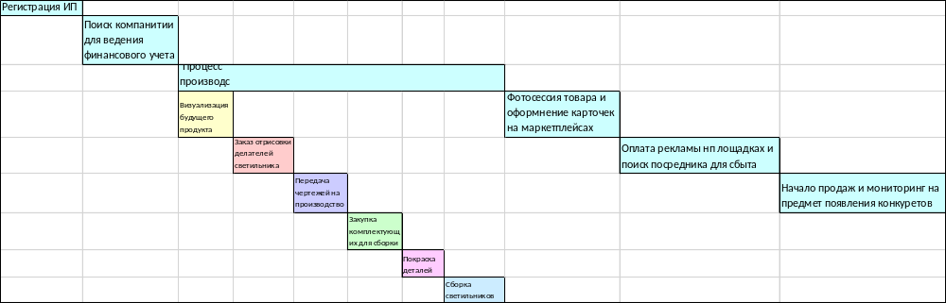
План реализации проекта

Slide 17
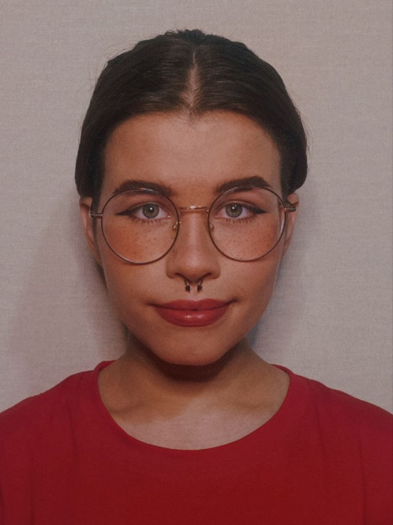

Координаты команды проекта
Алёна Якшина,
+7 (912) 741-09-49, al20.artist@gmail.com
Анастасия Черкашина,
+7 (912) 019-79-94 anastasiacerkasina628@gmail.com
Карина Шаяхметова,
+7 (919) 618-20-15,
shayakhmetova996@gmail.com
Ангелина Сергеева,
+7 (950) 162-74-13, angeli1309nka@gmail.com

Slide 18

Спасибо за внимание!

